Slide 1


Әл-Фараби атындағы Қазақ Ұлттық Университеті
Биология және Биотехнология факультеті
Сүйек кемігі
Тексерген: Атанбаева Г.Қ.
Орындаған: ББ 12 03

Slide 2
Жоспар:
І Кіріспе
ІІ Негізгі бөлім
а) сүйек кемігіне жалпы сипаттама
б) Т-лимфоциттер
В-лимфоциттер
ІІІ Қорытынды

Slide 3

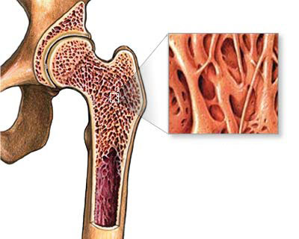
Сүйек кемігі майы (костный мозг) (medulla ossium, лат. medulla — милық, os — сүйек) - қаңқа сүйектерінің жілік бастарындағы, омыртқа денелеріндегі және жалпақ сүйектердегі сүйек кемігі тақташаларының аралықтарындағы ұяшықтарды толтырып тұрған қан тұзуші мүше.

Slide 4

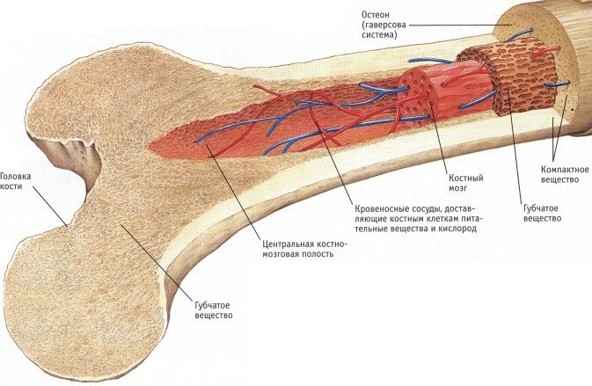
Оның негізін құрамында әр түрлі даму сатысындағы қан жасушалары мен тамырлары бар жіңішке та шықты ретикулалы ұлпа құрайды. Сүйек кемігі майында түзілетін барлық қан жасушаларының бастама жасушалары — көп мүмкіндікті діңгекті жасушалар.

Slide 5

Олардан көп мүмкіндікті жартылай діңгекті жасушалар, бір мүмкіндікті бласттар жетіледі.
Бласттардан эритроциттердің даму қатары (базофилді, полихромотофилді, ацидофилді эритробласт, нормобласт, эритроцит), лейкоциттердің даму қатары (гранулоциттер, агранулоциттер), мегакариоциттің даму қатары (қантабақшалары) дамиды.
Гранулоциттер жасушалар қатарынан цитоплазмасында әр түрлі дәншелері бар базофилді, эозинофилді және нейтрофилді гранулоциттер, лимфобласттардан тимус пен шеткі қан жасау мүшелерінде (көкбауыр, лимфа түйіндері, лимфоэпителтальды құрылымдар) Т- және В- лимфоциттер, монобласттардан моноциттер жетіледі

Slide 6

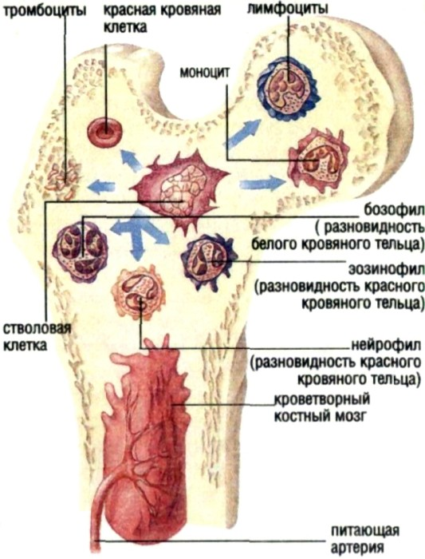

Slide 7

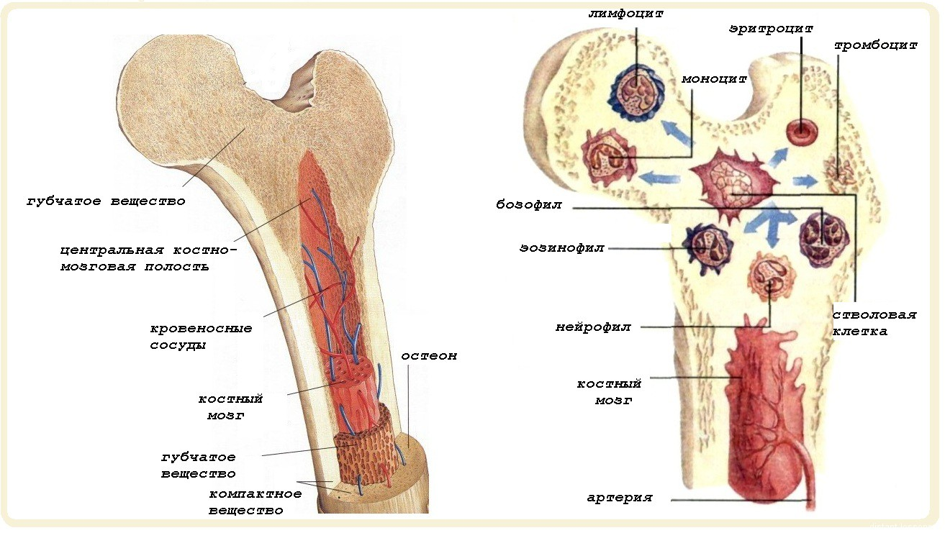
Түтiкше жасушалар жiлiк майынан шығып, қан айналымына өтедi де, ақзада айналым¬а түседi, айыршық безге және тағы басқа лимфа ақзаларына түсiп, лимфопоэтикалық дифференцировкасы Т және В лимфоциттердi түзумен және көбеюмен жалғасады

Slide 8

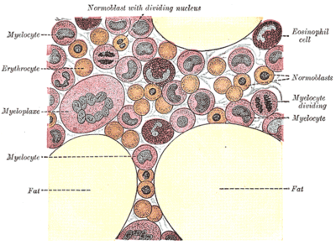
Адамның жiлiк майында 1,5% ретикулярлы жасуша, 60- 65% миелоид жасушаларының әр түрлi дамыған дәрежеде 6- 8% лимфоциттер, 1- 3% моноциттер және 0,4% мегакариоциттер, 0,4% плазмациттi ретикулярлы жасуша және шамамен 26% эритробластар болады.

Slide 9

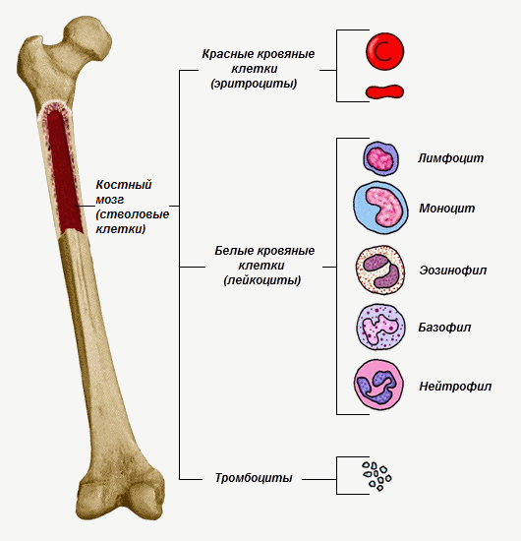
Жiлiк майында түтiк жасушасы 10-4 концентрациясын, көк бауырда 10-5 құрайды. Түтiк жасушасының жiлiк майынан қан айналымына дейiнгi жылдамдығы белгiсiз. Мысалы, тышқандарда ол өте жоғары: жiлiк майынан 2% түтiкше жасушалар (оның жалпы санынан) шығады

Slide 10
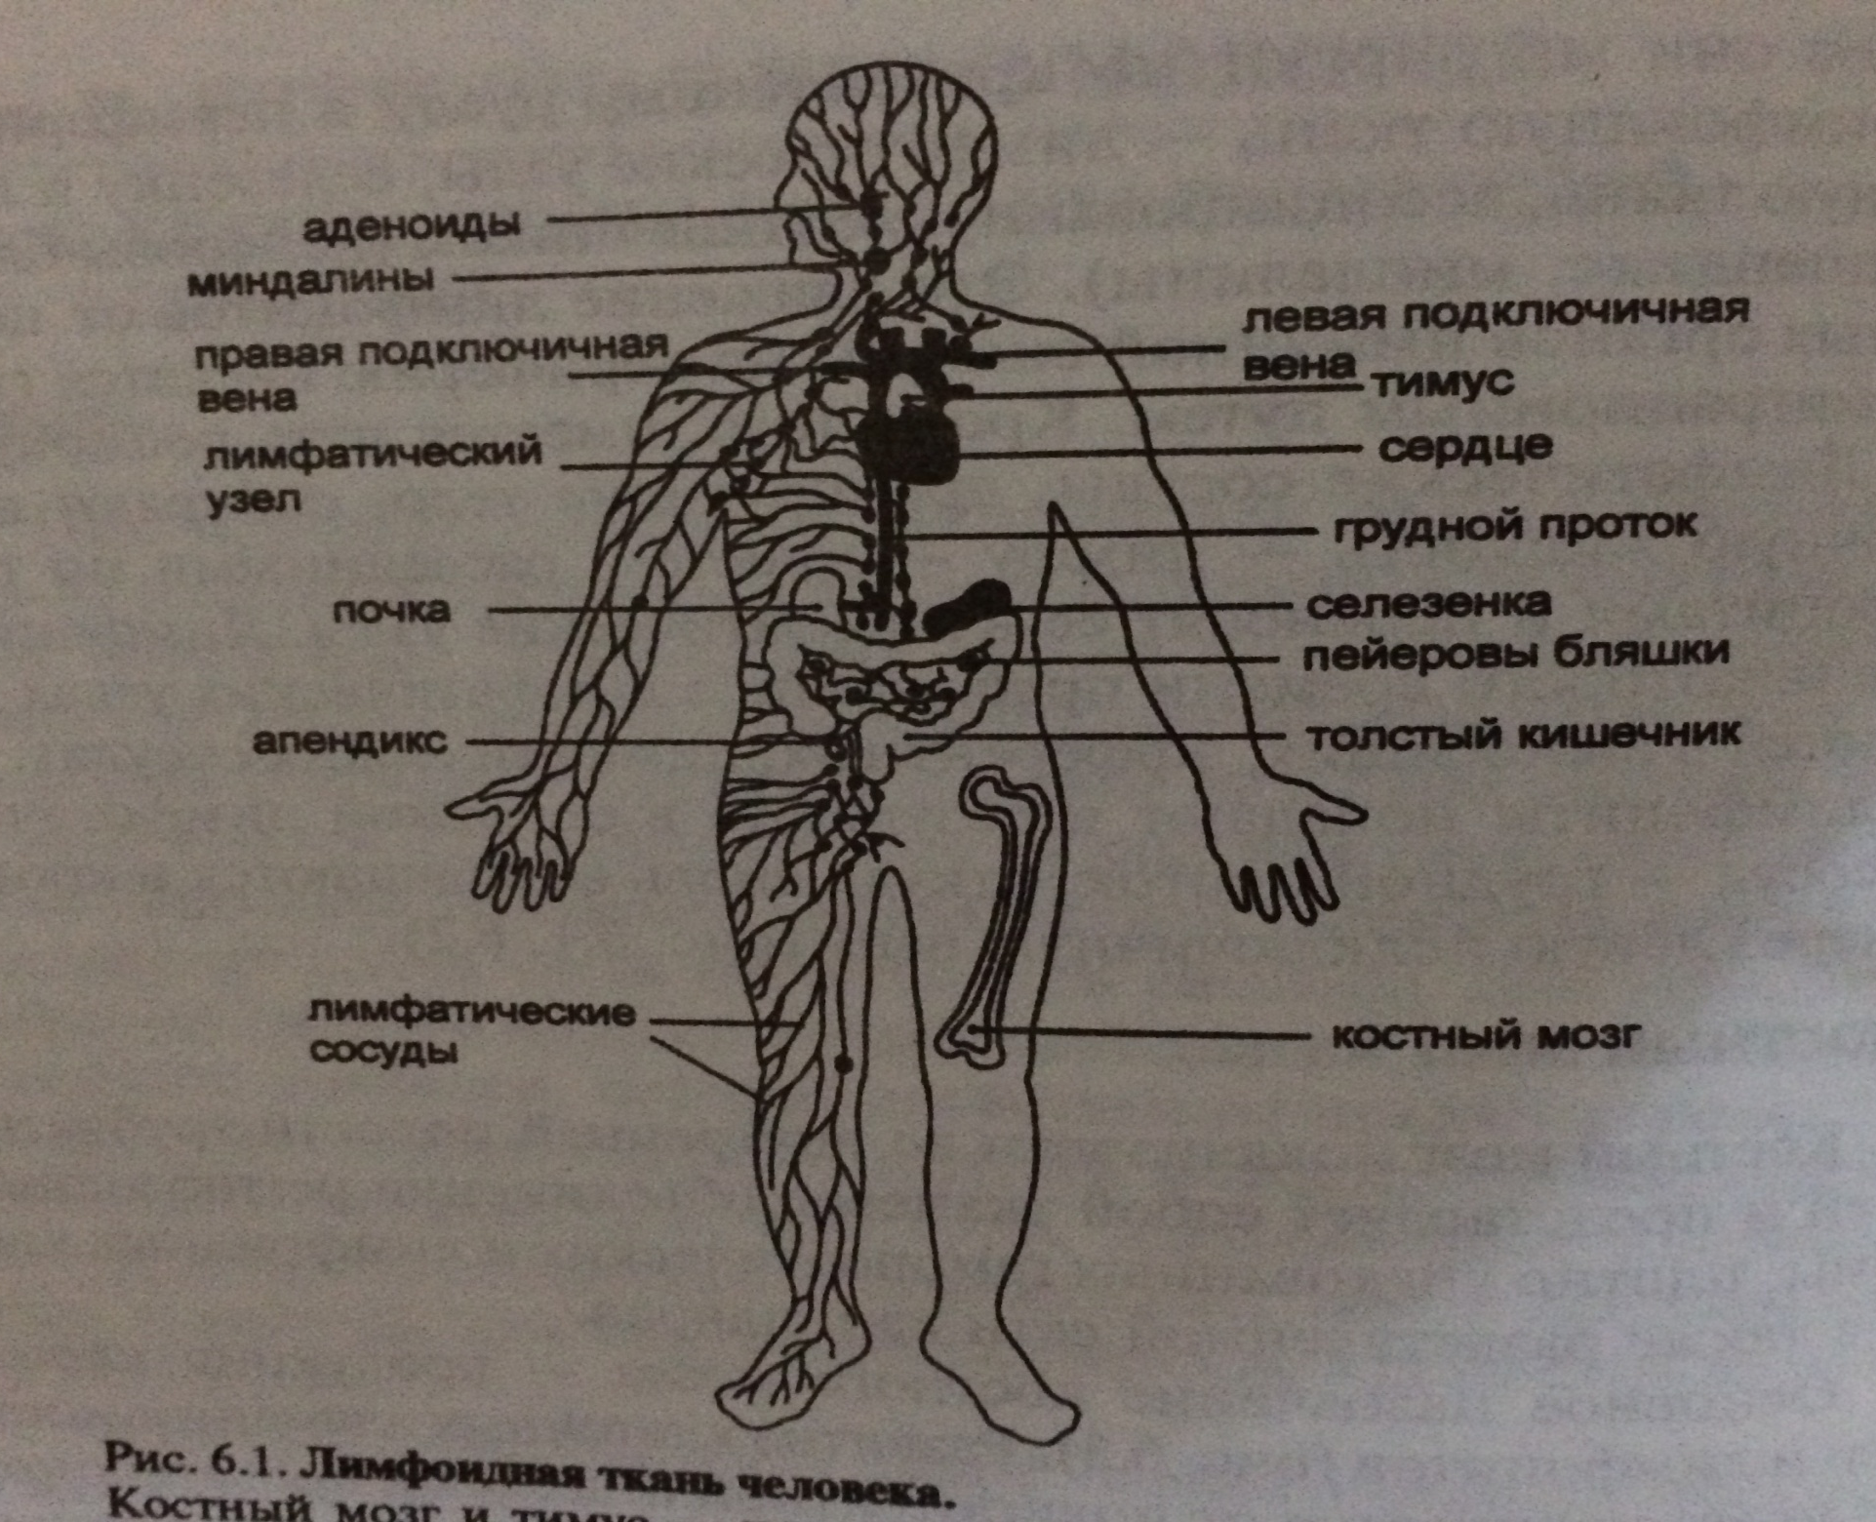

Slide 11
мегакариоцитарлы
эритроидты
Моноцитралы - макрофагальды
гранулоцитарлы
В - клеткалар
Т - клеткалар
Дифференцировакның 6 түрі

Slide 12
Мегакариоцитарлы
Эритроидты
Гранулацитты
Моноцитарлы- макровагальды

Slide 13
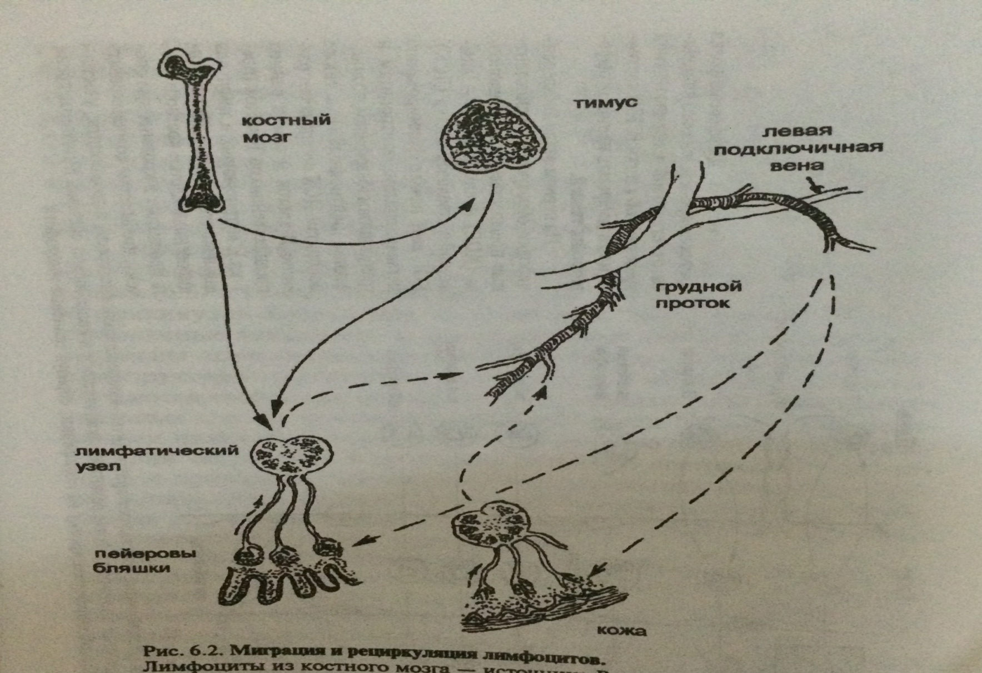

Slide 14
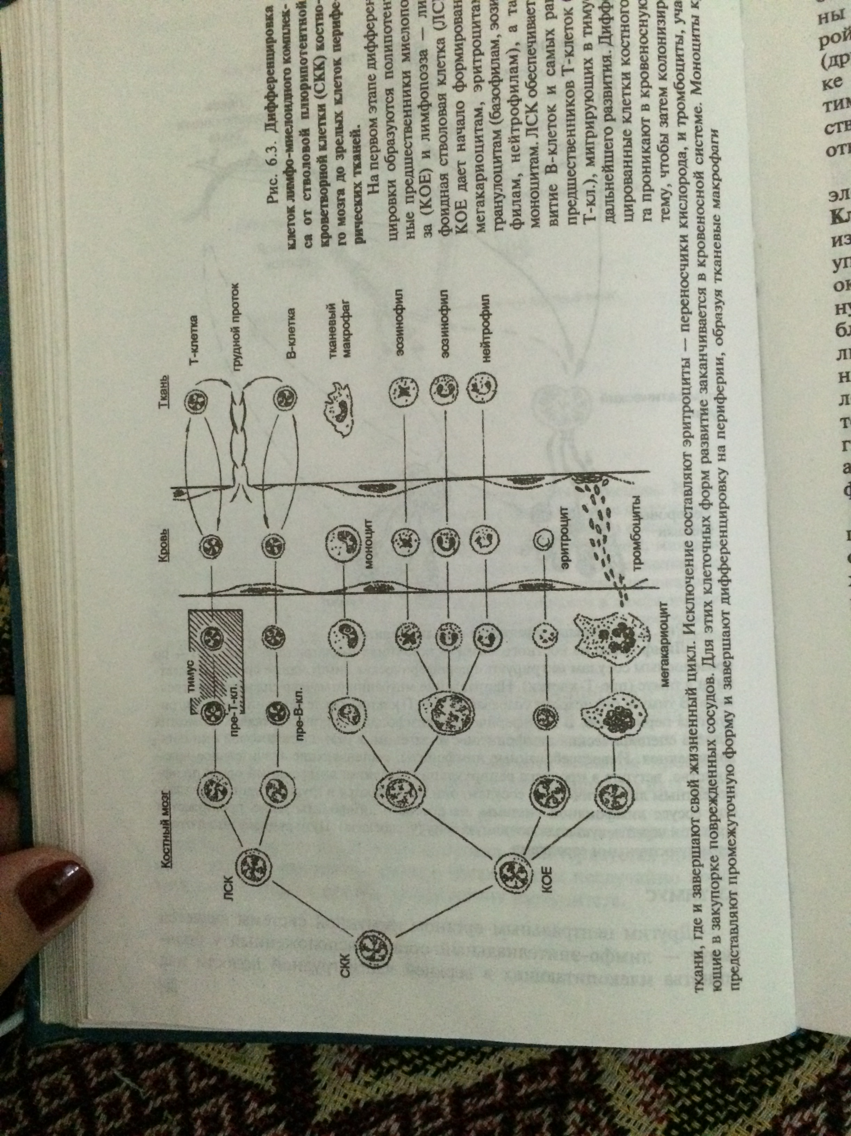

Slide 15
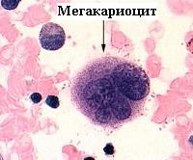
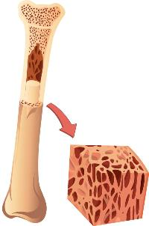
Мегакариоцитарлы – Тромбациттердің түзілуімен аяқталады.

Slide 16
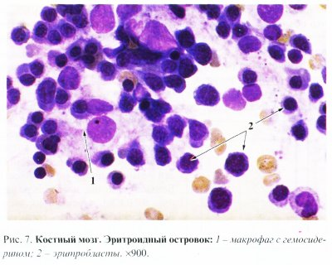
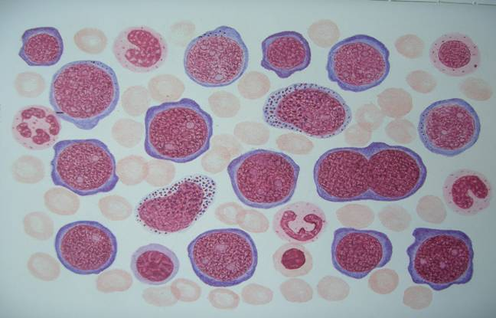
Эритроидты-оттегі тасымалдайтын ядросыз эритрациттердің түзілуімен аяқталады.

Slide 17
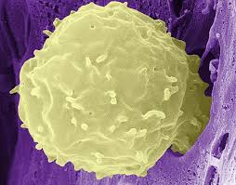
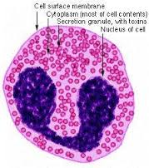
Гранулацитты- дифферинцавканың үш түрлі бағытымен жүреді. Осының нәтижесінде базофил, эозонофил және нейтрофил түзіледі. Бұл клеткалар фагоцитоз кезінде маңызды роль атқарады.

Slide 18
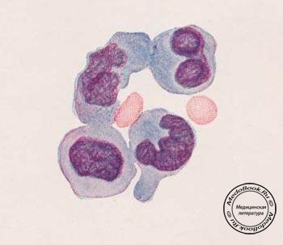
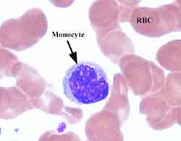
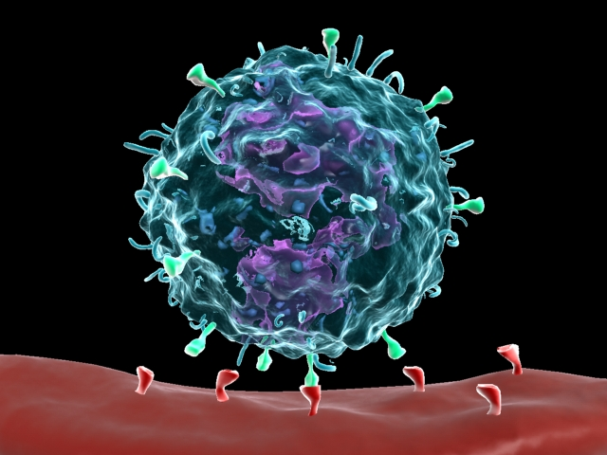

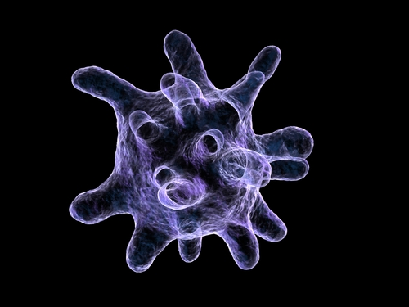

Моноцитарлы- макрофагальды-моноциттердің түзілуімен аяқталады. Сонымен қатар бұл кезеңде макрофагтар да түзіліп дефферинцавка аяқталады.

Slide 19
лимфоциттер

Slide 20
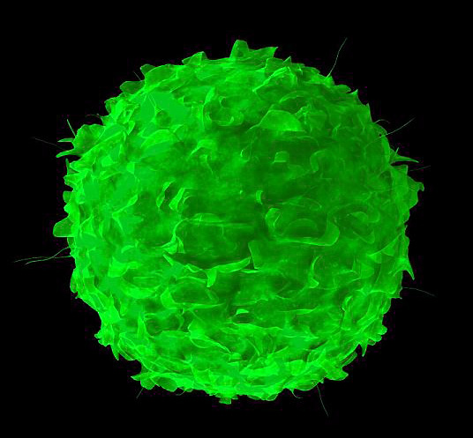
Лимфоциттер арнамалы иммунитет қалыптастырып, бүкіл денедегі иммунитет жайын қадағалайды. Лимфоидты ағзалар — организмде иммунологиялық қызмет атқаратын арнайы ағзалар.

Slide 21
Лимфоциттер жылжымалы сыңар ядролық жасушалар.Олар белгілі морфологиялық ерекшеліктері және атқаратын ісімен бірінен бірі ажыратылады.Ағзадағы жетілу орнына байланысты олар гетерогенді екі топқа бөлінеді:Т-(тимус) және В-(Фабрициус қоржыны,сүйек майы) лимфоциттер.

Slide 22
Лимфоциттер жүре пайда болған иммунитетте басты рөл атқарады.Олар антигендермен алғаш кездесіп, оларды танып,жасушалық және гуморальдық иммунитет жауабын және иммунитеттің барлық түрлерінің құрыла басталуын қолдайды.
Ағзада лимфоциттерге қайталап айналып үнемі жаңартылып отырады.Олардың орын ауыстыруы арнаулы арнаулы факторлармен бағдарланып отырады.Қалай болмасын,Т-және В -лимфоциттер,тек қана өзіне арналған орындарда қонақтайды.Иммунитетке қатыспаған лимфоциттер ұзақ өмір сүреді.Т-лимфоциттердің өмір сүру уақыты бірнеше айдан бірнеше жылға созылады,ал В-лимфоциттердің өмір сүруі мезгілі шолақ тек қана бірнеше тәулік.

Slide 23
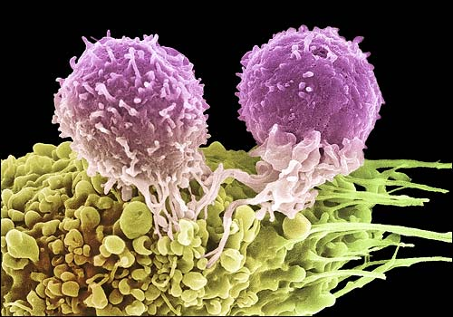
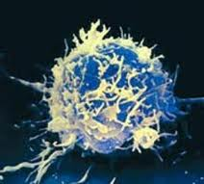
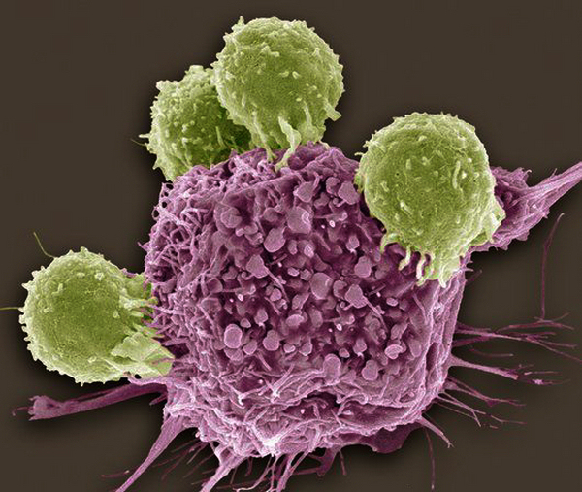

Slide 24
Лимфоциттер
Т – лимфоциттер
В – лимфоциттер
О – лимфоциттер

Slide 25
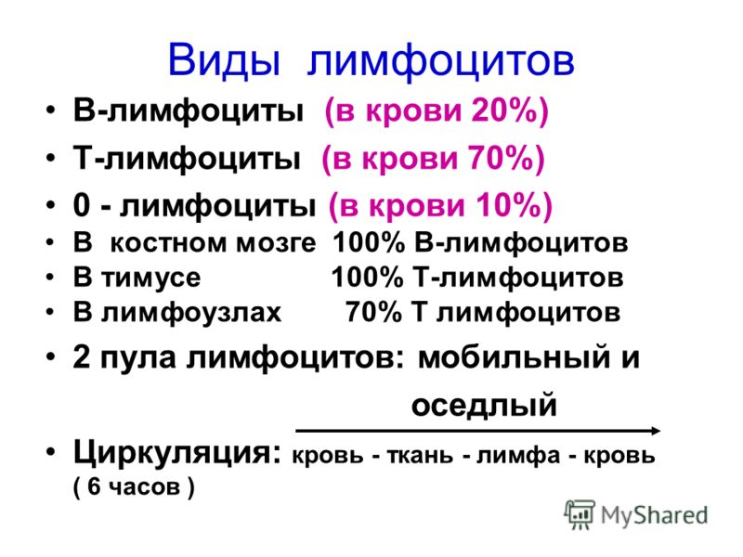

Slide 26
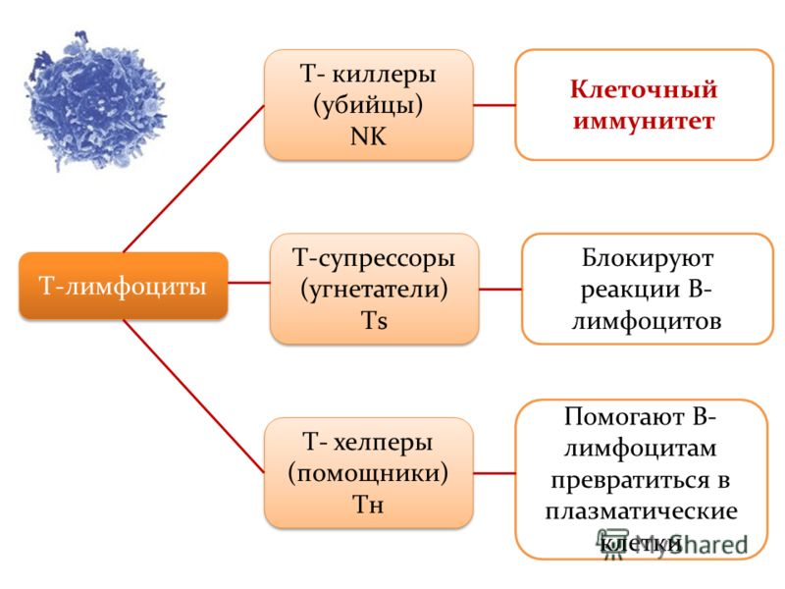

Slide 27
Т-лимфоциттер

Slide 28
Т- лимфоциттер сүйектің қызыл кемігіндегі клетка негізін салушылардан шығып,айырықша безге (тимусқа) бөлініп,содан кейін лимфа түйіндеріне,көкбауырға немесе қан құрамына өтіп айналыста,қозғалыста болады.Сөйтіп,олар барлық лимфоциттердің 40-70%-ын құрайды.

Slide 29
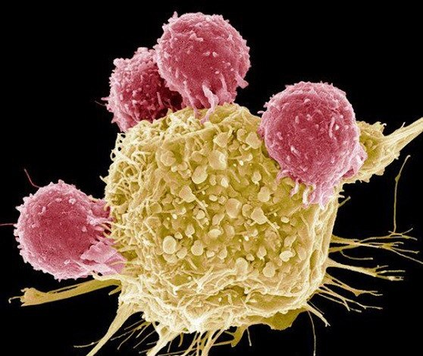
Т – лимфоциттер

Slide 30
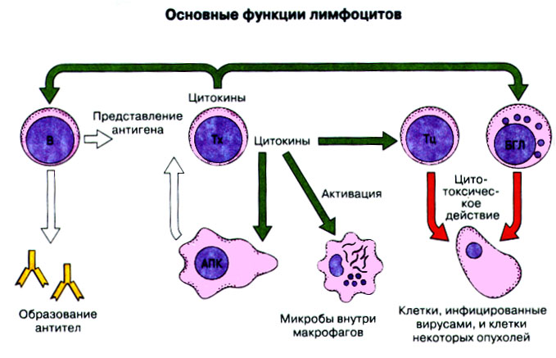
Лимфоциттердің негізгі функциялары

Slide 31
Т-лимфоциттердің де бірнеше тірлері бар,олардың атқаратын қызметі әртүрлі.
Хелпер-клетка(комплексті) В-лимфоциттермен байланысып,оларды плазмалық клеткаға ауыстырады.
Супрессорлы клеткалар(тежеуші) В-лимфоциттердің шамадан тыс реакциясын тежейді.

Slide 32
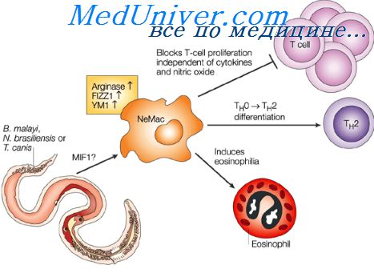

Slide 33
Басқа лимфоциттердің ара қатынастарының тұрақтылығын сақтауға қатысады. Бөгде клеткалармен қосылып, оларды бүлдіріп жойы отырады.
Ісік клеткаларын, бөгде транспланттарды, мутантты-клетканы жоя отырып генетикалық тепе-теңдікті сақтайды. Киллер-клетканың біреуі бөгде бір клетканы жойып отырыады.Бұл лимфокиндер, лизосомдық ферменттерді активтендіріп немесе макрофагтардың көмегімен бөгде клеткаларды жойып отырады.

Slide 34
Т-лимфоциттердің ішінде, сонымен бірге иммундық еске сақтайтын клеткаларда кездеседі және амплифайер (Киллер-клетканы активтендіруші) клеткаларда бар.

Slide 35
Т-лимфоциттер иммундық бақылауда да үлкен рөл атқарады. Егер осы клеткалардың қызметі баяулайтын болса,ісіктің дамуына ,аутоиммундық ауру (өзінің тканін бөгде клетка сияқты қабылдайды) және әртүрлі жұқпалы ауруларға қарсы төзімділігі төмендейді.

Slide 36
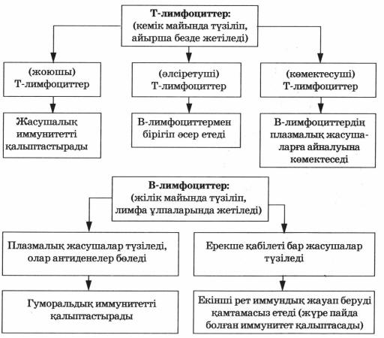

Slide 37
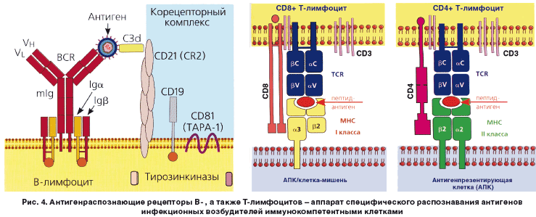
Т-лимфоциттер. Бұл жасушалардың осылай аталуы олардың соңғы дамуы мен клон қалыптасуының негізгі кезеңдері тимуста өтеді. Иммундық жүйенің ең көп жасушалар популяциясы, қандағы және лимфа түйіндеріндегі барлық лимфоциттредің 80% құрап, ағзаның барлық тіндерінде кездеседі. Бұл жасуша түрі – жасушалық жауаптың негізгі қатысушысы.

Slide 38
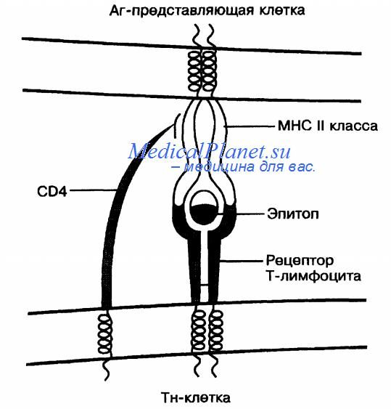
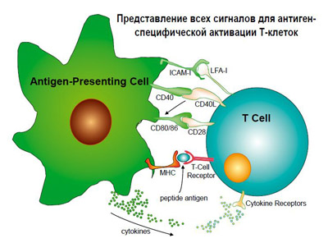
Т – лимфоциттер бос антигенді емес, ағзаның жасушалар бетінде орналасқан арнайы молекулалар – негізгі гистосәйкестік комплекс молекулаларымен байланысқан « өзгерген өзінікін» - антигеннің фрагментін таниды. Тану нәтижесінде Т – жасушалар белсендеп эффекторлы және реттеуші жасушаларға дифференцияланады.

Slide 39
В-лимфоциттер – сүйек миында құралады. Дін торшаларынан шыға­тын В-лимфоциттер 4—5 тәулік ішінде сүйек миында жетіледі де, шеткері лимфоидты мүше мен ұлпаларға орналасады. Көкбауырда, лимфа бездерінде антигеннің әсерімен, Т-лимфоциттердің және макрофагтар­дың көмегімен жетілген В-лимфоциттер рецепторлары арқылы белсеніп лимфобластқа айналады да, 4 рет бөлінгенде жетілген плазмалық торшаларға айналады. Екінші бөлінуден бастап арнайы антигенге қарсы иммуноглобулиндер шығара бастайды. Жетілген бір В-лимфоциттерден 400- ден артық антиденелер шығаратын торшалар пайда болады. Антигеннің бірінші түсуінде антиденелер 3 тәуліктен кейін шыға бастайды, ал қайталап түскенде – бірінші тәуліктің аяғында.

Slide 40
В-лимфоциттер барлық лимфоцитердің 15 пайызды үлесін құрайтын көбінесе эффекторлық иммунды жауапты жасушалар.Олар екі популяцияға бөлінеді:»әдеттегідей»СД 5 маркері жоқ және СД5 маркері бар В1-лимфоциттер.
Электрондық микроскоппен қарағанда В-лимфоциттердің сырты бұдырланған,СД 5 маркері жоқ және СД5 маркерлері анықталатын жасушалар болып көрінеді. Антигенспецификалық (ВСR)жұмысты иммундыглобулиндердің ерекше мембраналық түрі атқарады.Жетілген В-лимфоциттер және сол тұқымнан тарған плазмоциттердіңантидене бөліп шығаратындары болады.Олардың негізгі өнімі иммундыглобулиндер

Slide 41
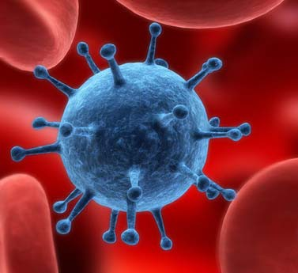
В – лимфоциттер жілік майында түзіліп, Ішек пен бүйеннің лимфоидтық тіндерінде, бадамша бездерінде одан әрі дамиды. В – лимфоциттер мен Т – лимфоциттер өзара әрекеттескен соң иммунды глобулиндер шығарады.

Slide 42
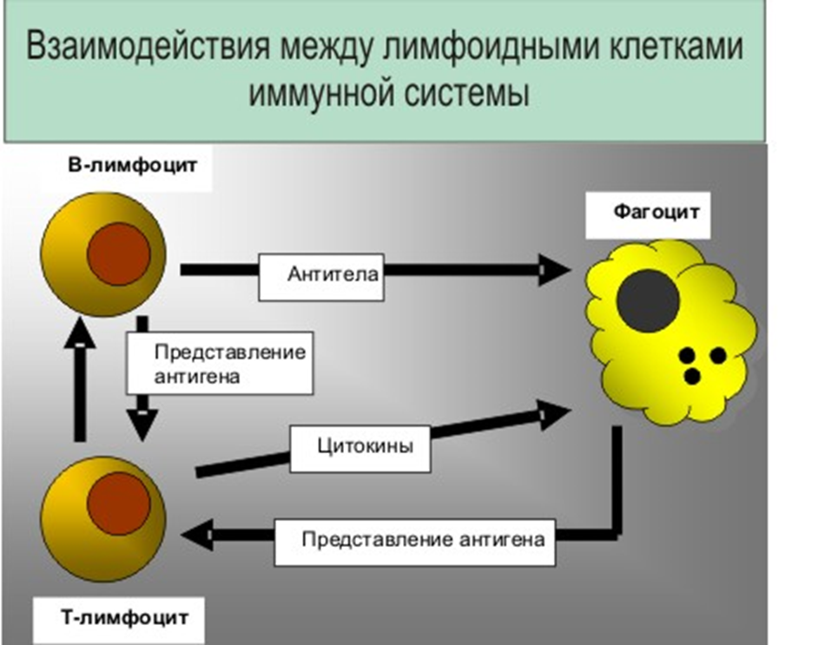

Slide 43
Қорыта келсек жарық микроскопен немесе бояу жолдарымен Т-және В-жасушаларды ажыратуға мүмкіндік жоқ, бұл тек қана электрондық микроскопия арқылы жүзеге асырылады. В-лимфоциттерге түктібеткей тән, Т-жасушалар тегістеу, түктері өте аз. В-жасушалар иммуноглобулиндерді түзе бастағанда олардың беткейінде шар тәрізді құрылымдарпайда болады. Моноциттер бөлшектік құрылымға ие. Лимфоциттердің беткейінде осы жасушалардың антигендері болып келетін арнайы мембрандық рецепторлар бар. Қазіргі уақытта моноклонды антиденелердің көмегімен антигендік құрылымы бойынша лимфоциттер мен моноциттердің өте маңызды субпопуляцияларын анықтауға болады. 80-і жылдары адам лейкоцитінің ажыратылған антигендерінің халықаралық номенклатурасы қолданылады.

Slide 44
Қолданылған әдебиеттер:
Галактионов В.Г. «Иммунология»
http://www.medclub.ru
http://medicalplanet.su
http://meduniver.com
ru.wikipedia.
www.rae.ru
www.institut-immounologii.ru
Anfiz.ru
Humbio.ru

Slide 45


Назар аударғандарыңызға
рахмет!!!

